Slide 1
AVOCADO

Slide 2

Декодер и передатчик азбуки Морзе
Команда:
Мансуров Владислав ИУ7-26Б
Мырзабеков Рамис ИУ7-24Б
Громов Дмитрий ИУ7-24Б
Руденко Максим ИУ7-26Б
-
Ментор:
-

Slide 3
Общее описание
ЭТО УСТРОЙСТВО, КОТОРОЕ МОЖНО ИСПОЛЬЗОВАТЬ КАК БЕСПРОВОДНОЙ ТЕЛЕГРАФ. РАБОТАЕТ В ДВУХ РЕЖИМАХ С ВОЗМОЖНОСТЬЮ ВЫБОРА(ПРИЁМНИК/ПЕРЕДАТЧИК). НА ПЕРЕДАТЧИК ВВОДИТСЯ СООБЩЕНИЕ АЗБУКОЙ МОРЗЕ, ПРИЁМНИК ВЫВОДИТ ЕГО ЖЕ ДЕКОДИРОВАННЫМ В ПРИВЫЧНЫЙ НАМ ВИД.

Slide 4
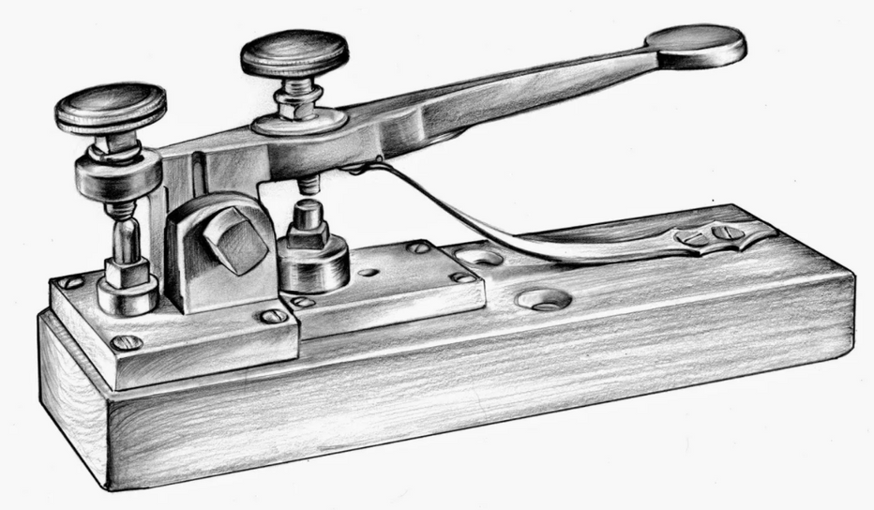
Обзор существующих аналогов
Аппарат Морзе
8 февраля 1838 года Сэмюэль Морзе представил общественности своё изобретение – систему электромагнитного телеграфа. Аппарат мог передавать сообщения на небольшие расстояния в специальной кодировке. Этот код получил название «морзянка» или азбука Морзе.

Slide 5
Анализ преимуществ
Стандартный аппарат Морзе просто принимает сигнал и воспроизводит его. Наша версия аппарата преобразует азбуку Морзе в текст и обратно.

Slide 6
Формулировка задания
1
Разработать c использование микроконтроллера Arduino - аппарат морзе
2
Разработать приложения на Python с интерфейсом, который передается принимаемый код морзе либо текст для преобразования.
3
Обеспечить два режима ввода и вывода

Slide 7
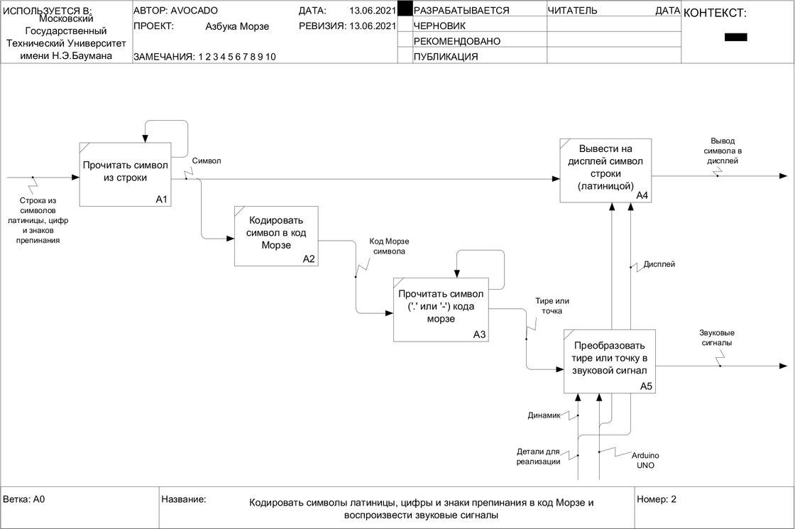
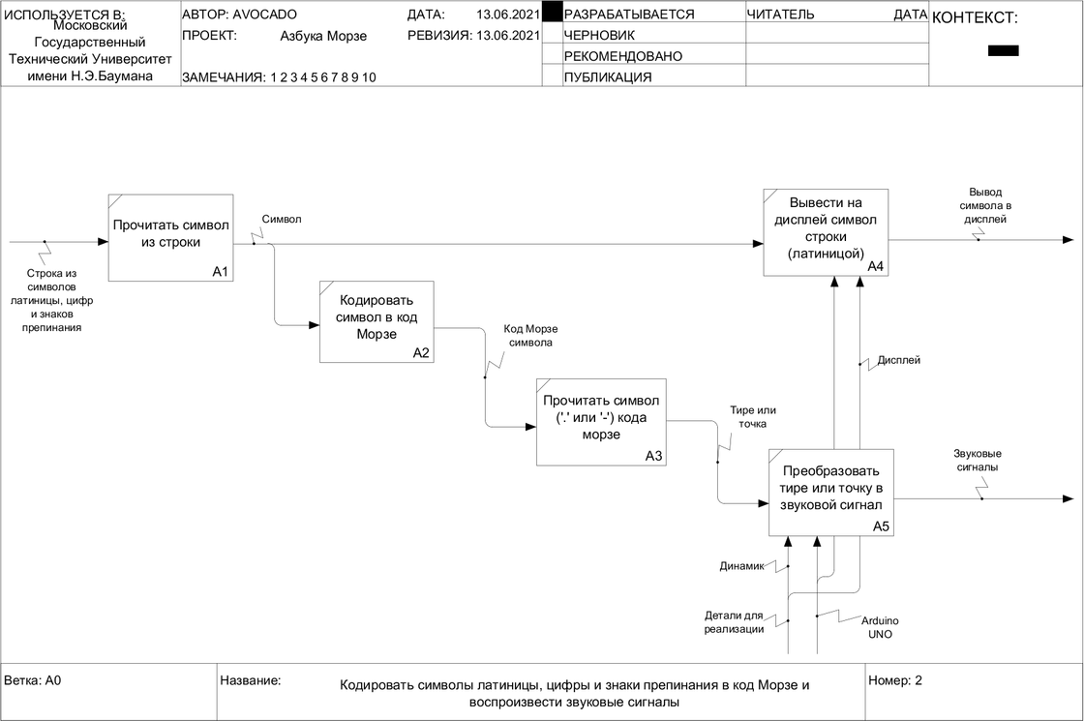
Декомпозиция задачи.
1 режим работы программы
2 режим работы программы

Slide 8
РОЛИ И ЗАДАЧИ

Slide 9
Team Lead
Мансуров Владислав
Руководство командой
Разработка и тестирование
Документация проекта

Slide 10
Разработчик (Arduino)
Мырзабеков Рамис
Получить достаточно навыков для работы с микроконтроллером
Сборка аппарата
Разработка ПО для аппарата

Slide 11
Разработчик (Python)
Руденко Максим
Разработка Back End части приложения
Разработка Frotend End части приложения

Slide 12
Тестировщик
Громов Дмитрий
Написание тестов, тестовых функций
Прогонка тестов через код
Выявление багов программы

Slide 13
Детали для реализации
Arduino Uno R3
Дисплей LCM1062
Тактовая кнопка ПКН-125
Пьезодинамик 4кГц 80дБ
Резисторы CF-100 1 Вт
Беспаячная макетная плата
Перемычки для макетных плат папа-папа

